Slide 1
ГОУ ЯО «Рыбинская школа-интернат № 1» - региональный ресурсный центр, направление деятельности «Организация и содержание работы с детьми с ограниченными возможностями здоровья (интеллектуальными нарушениями) при реализации предметной области «Технология». 2021 г.

Slide 2
Вебинар «Создание условий для обучения детей с ограниченными возможностями здоровья (интеллектуальными нарушениями) предметной области «Технология» в рамках реализации федерального проекта «Современная школа» национального проекта «Образование»
Цель: Ознакомить с условиями получения образования обучающимися с умственной отсталостью (интеллектуальными нарушениями), созданными в ГОУ ЯО «Рыбинская школа-интернат № 1» в ходе реализации в 2020 г. федерального проекта «Современная школа» национального проекта «Образование».
В ходе вебинара будут представлены материально-технические, программно - методические, кадровые и иные условия получения образования обучающимися с умственной отсталостью (интеллектуальными нарушениями) в рамках предметной области «Технология». Участники вебинара получат возможность увидеть новое оборудование учебных мастерских «Швейное дело», «Рабочий по комплексному обслуживанию и ремонту зданий», «Растениеводсво», «Поварское дело», а также иных вновь оборудованных кабинетов. С помощью фотографий и видеоматериалов с фрагментами уроков будет продемонстрировано новое закупленное оборудование и виды работ, выполняемых на нём.
Слушателями вебинара могут быть заместители руководителей по учебной или учебно-воспитательной работе, учителя профессионально – трудового обучения, руководители образовательных организаций, реализующих адаптированные общеобразовательные программы для детей с ограниченными возможностями, родители (законные представители) обучающихся.
Апрель 2021 г.

Slide 3
ОБЩИЕ СВЕДЕНИЯ
ГОУ ЯО «Рыбинская школа-интернат № 1» реализует адаптированные общеобразовательные программы начального общего и основного общего образования для детей с умственной отсталостью.
По состоянию на 01.09.2020 г. в школе:
- обучается 137 детей, из них 90 с легкой умственной отсталостью, 47 с умеренной и тяжелой умственной отсталостью, 59 человек имеют статус «ребенок-инвалид», по ФГОС обучения детей с умственной отсталостью (интеллектуальными нарушениями) обучаются с 2016 г. 78 человек.
организовано 15 классов – комплектов, из них в 5 классах – комплектах дети обучаются по специальным индивидуальным программам развития (СИПР).
ГОУ ЯО «Рыбинская школа-интернат № 1» - это современное развивающееся общеобразовательное учреждения Ярославской области, в котором созданы специальные условия для осуществления качественного и доступного образования детей с ограниченными возможностями здоровья.

Slide 4
Школа обеспечивает стабильные положительные результаты успеваемости обучающихся и профессионально-трудовой подготовки выпускников.
Доля обучающихся 1 - 9-х классов, освоивших образовательные программы 100 %. Доля выпускников, прошедших итоговую аттестацию 100 %. Ежегодный сравнительный анализ результатов обученности детей показывает достаточно высокий уровень общеобразовательной подготовки обучающихся по учебным предметам и по профилям профессионально-трудового обучения.
Сравнительные результаты освоения адаптированных общеобразовательных программ показаны в таблице
Учебные годы | 2017-2018 |  | 2018-2019 |  | 2019-2020
 | человек | % | человек | % | человек | %
Всего учащихся, из них: | 136 | 100% | 145 | 100% | 137 | 100%
Количество аттестованных; | 136 | 100% | 144 | 99% | 137 | 100%
Учатся на «4» и «5» | 41 | 41% | 38 | 41% | 39 | 42%

Slide 5
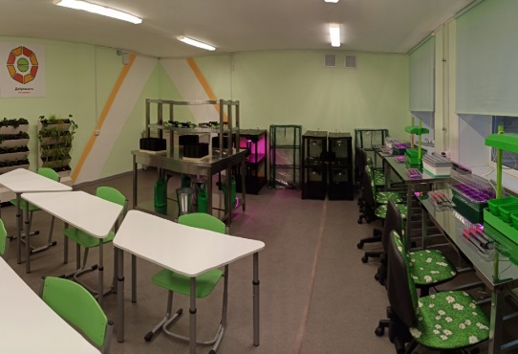
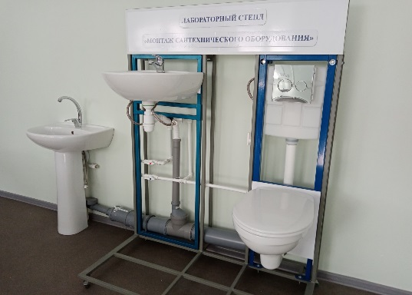
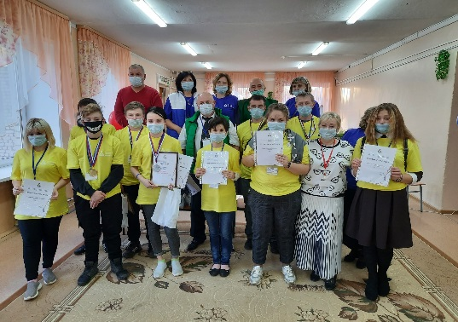
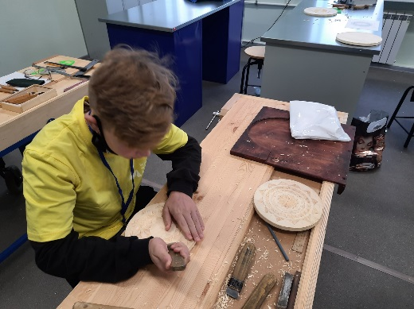
В 2020 г. школа-интернат участвовала в реализации федерального проекта «Современная школа» национального проекта «Образование». Обновлена материально – техническая база, разработана и утверждена Программа развития ГОУ ЯО «Рыбинская школа-интернат № 1» на 2020 -2024 г.г., созданы специальные условия для обучения детей с ОВЗ
 | Введены дополнительно новые профили трудового обучения, модернизированы имеющиеся, учебные мастерские оснащены современным оборудованием
Школа укомплектована педагогами для организации трудового обучения и сопровождения профессионального самоопределения обучающихся, которые успешно в 2020 г. повысили свою квалификацию по программе «Инклюзивное образование» с вариативным модулем «Реализация АООП предметной области «Технология» для обучающихся с умственной отсталостью (ментальными нарушениями)» на базе ГАУ ДПО ЯО «Институт развития образования» , прошли курсовую подготовку по дополнительной профессиональной программе «Реализация ФГОС образования обучающихся с умственной отсталостью (интеллектуальными нарушениями) в учреждении ООО «Высшая школа делового администрирования»
 | Школа имеет положительный опыт работы по формированию трудовых навыков в урочное и внеурочное время

Slide 6
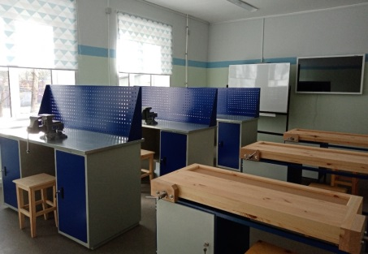
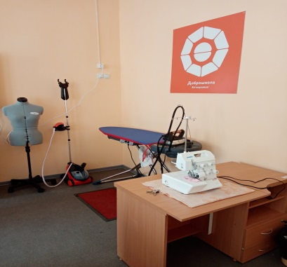
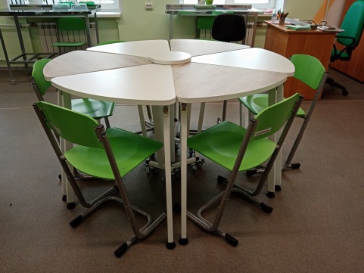
С 2020-2021 обучение профильному труду организовано по модульной системе:
мальчики 8 и 9 классов (ученики с легкой степенью умственной отсталости) обучаются по предметной области «Столярное дело» и «Рабочий по комплексному обслуживанию и ремонту зданий»,
девочки 8 и 9 классов (ученики с легкой степенью умственной отсталости) обучаются по предметной области «Швейное дело» и «Поварское дело»
ученики с умеренной и тяжелой степенью умственной отсталостью обучаются по предметной области «Обслуживающий труд» и «Растениеводство».

Slide 7
Модель трудового обучения и воспитания ГОУ ЯО «Рыбинская школа-интернат № 1»
Учебная деятельность | Воспитательная работа | Психолого-педагогическое сопровождение
Ручной труд в начальной школе - пропедевтический период | Самообслуживающий и хозяйственно-бытовой труд | Работа ППк и педагогов-психологов по сопровождению обучающихся
Профильный труд в 5 кл. (6 кл. вариант 2) – профориентационный период | Воспитательные мероприятия по трудовому воспитанию | Профориентационная работа
Профильный труд в 6-9 классах и далее - период активного трудового обучения | Дополнительное образование художественно – прикладной направленности «Мастерская игрушки» | Сбор сведений о продолжении обучения выпускников и их дальнейшем трудоустройстве
Внеурочная работа по предмету «Технология» | Участие в конкурсах, фестивалях, выставках, мастер-классах | Работа с родителями

Slide 8
Учебный кабинет
«Рабочий по комплексному обслуживанию и ремонту здания»
Оборудован просторный учебный кабинет, который расположен на 1 этаже учебного здания, кабинет имеет две зоны с отдельными входами (двери распашные, широкие). В кабинете по проекту установлена современная система очистки воздуха от пыли, вентиляционная система, в зоне станков выполнены электромонтажные работы, проведено заземление.
Закуплено новое современное оборудование: станки, верстаки, ручной электроинструмент, интерактивная панель и др. Учебный кабинет рассчитан на обучение 12 детей.

Slide 9
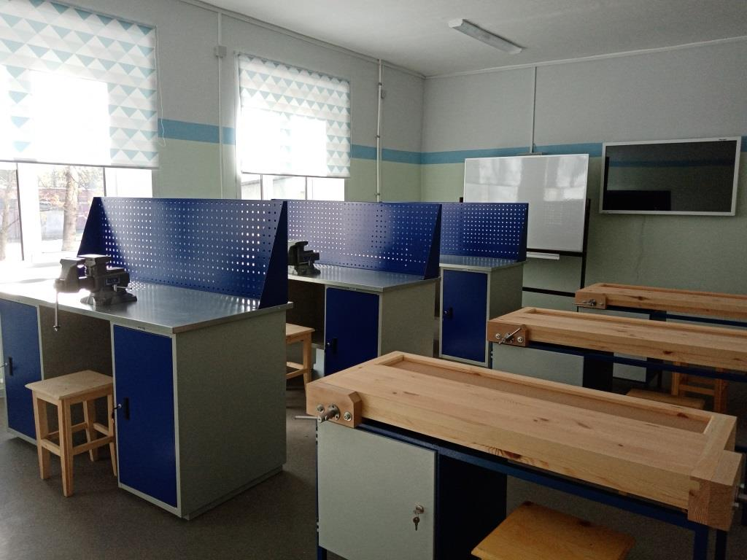
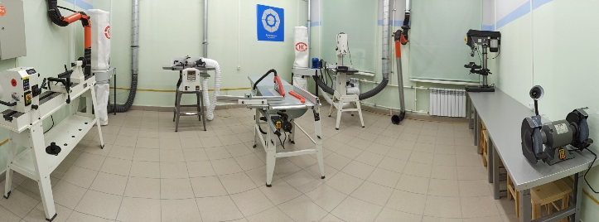
Учебная зона. Зона работы с ручным инструментом на столярных и слесарных верстаках
Зона станков
для работы с деревом и металлом

Slide 10
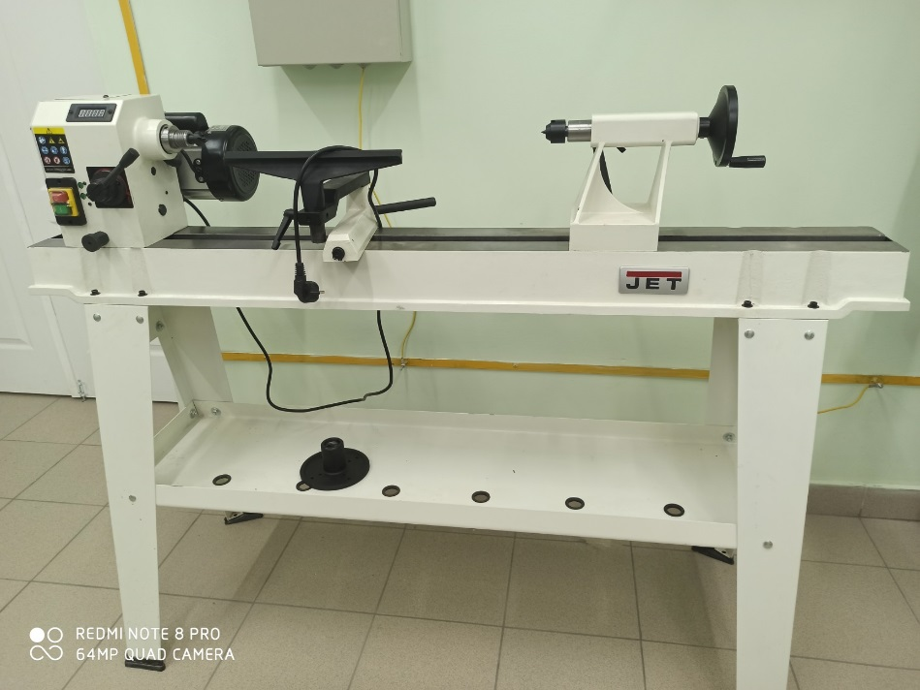
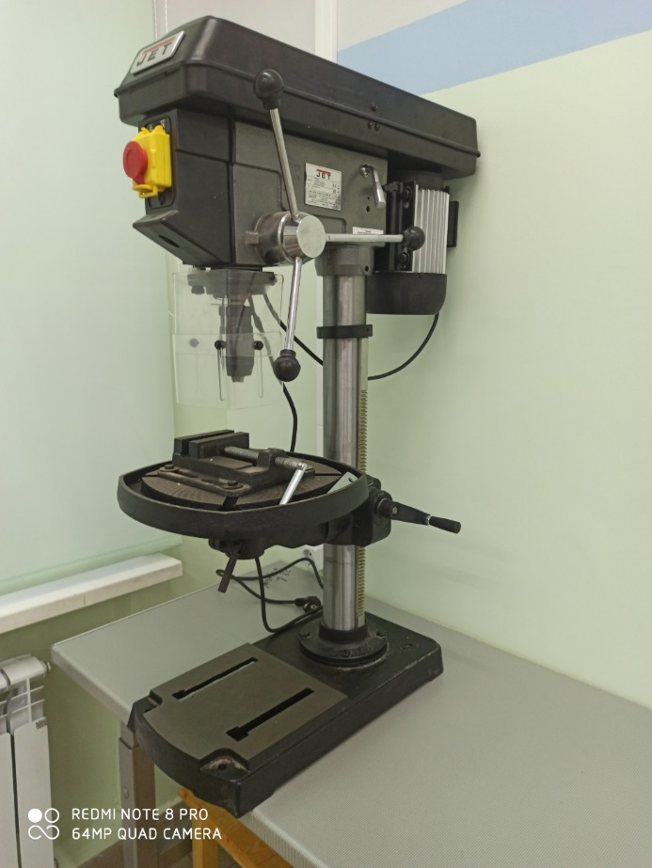
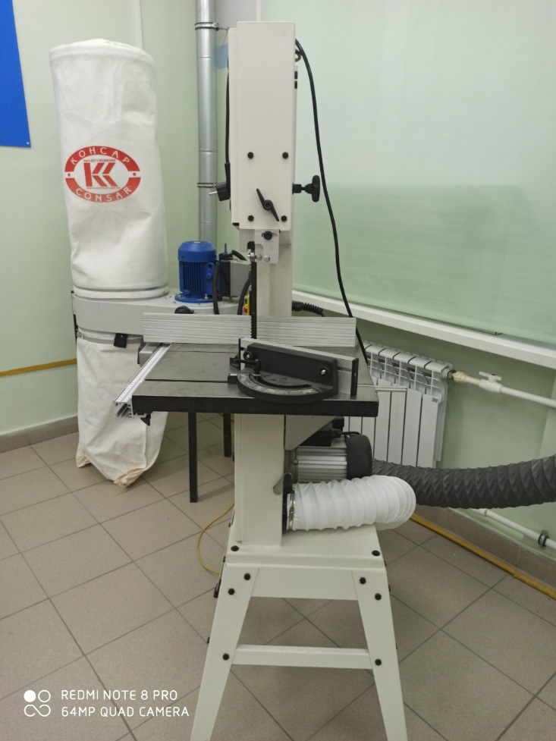
Станок токарный по дереву
Сверлильный станок
Ленточная пила с системой стружкоотсосов

Slide 11
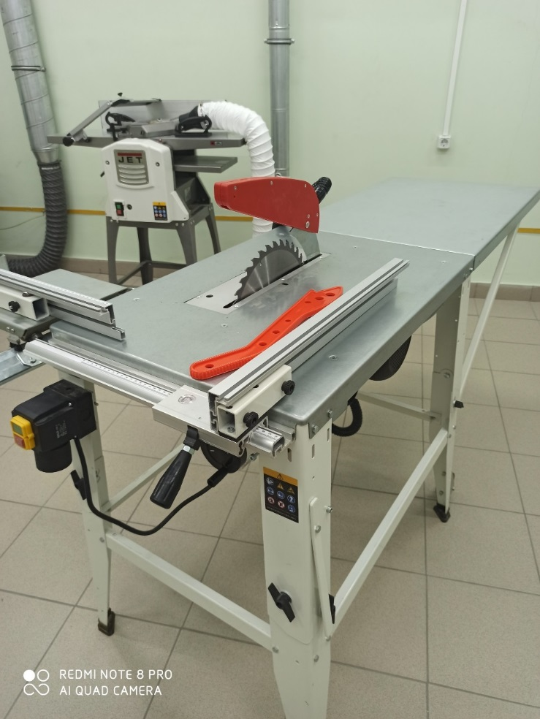
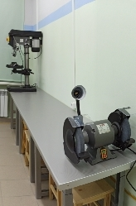
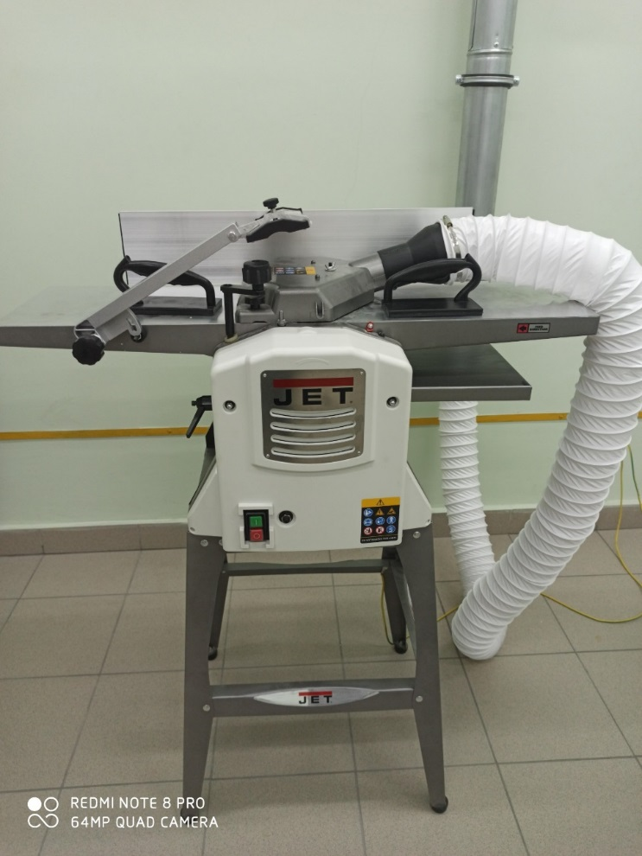
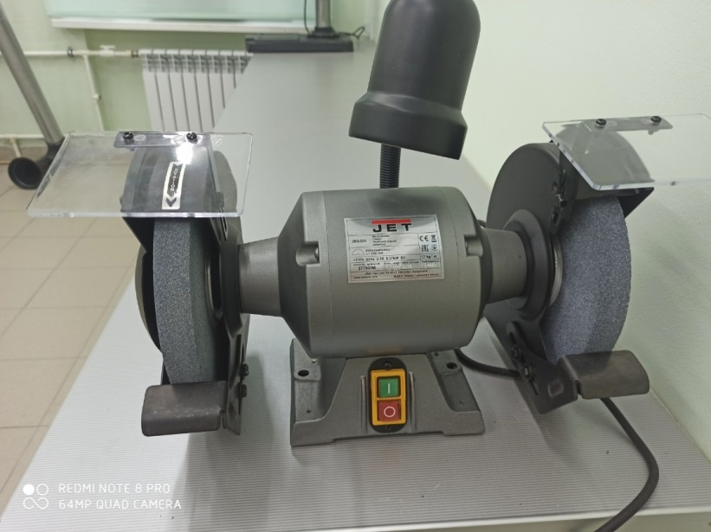
Дисковая пила
Подстолье
Станок деревообрабатывающий
многофункциональный
Заточной станок для свёрл

Slide 12
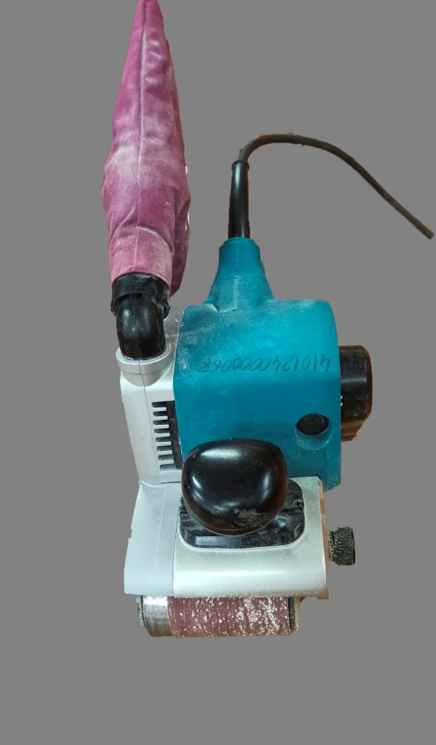
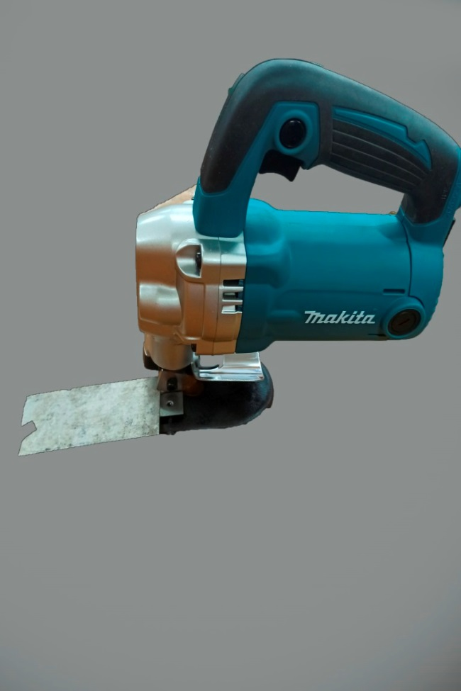
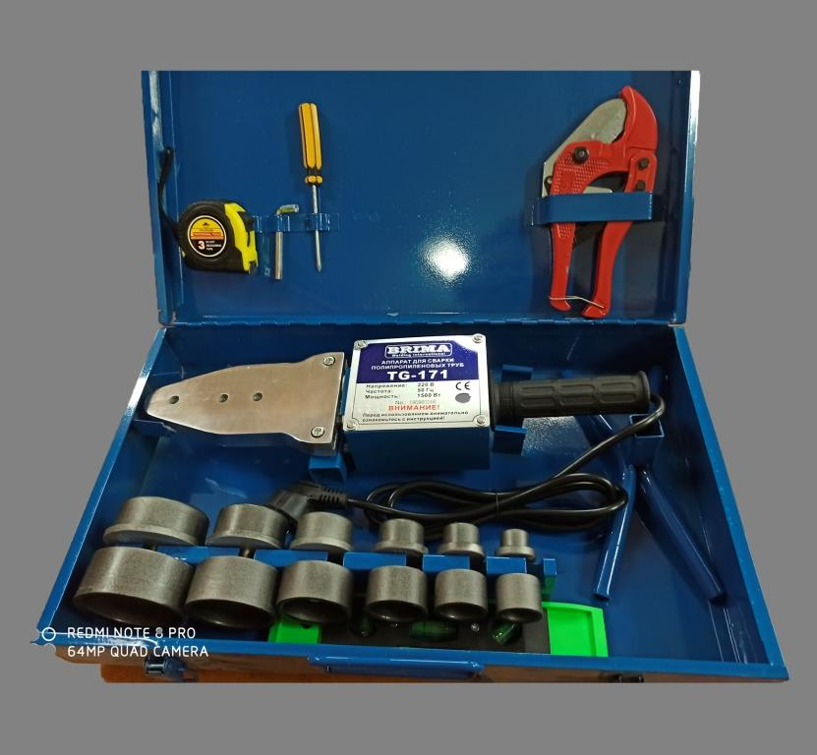
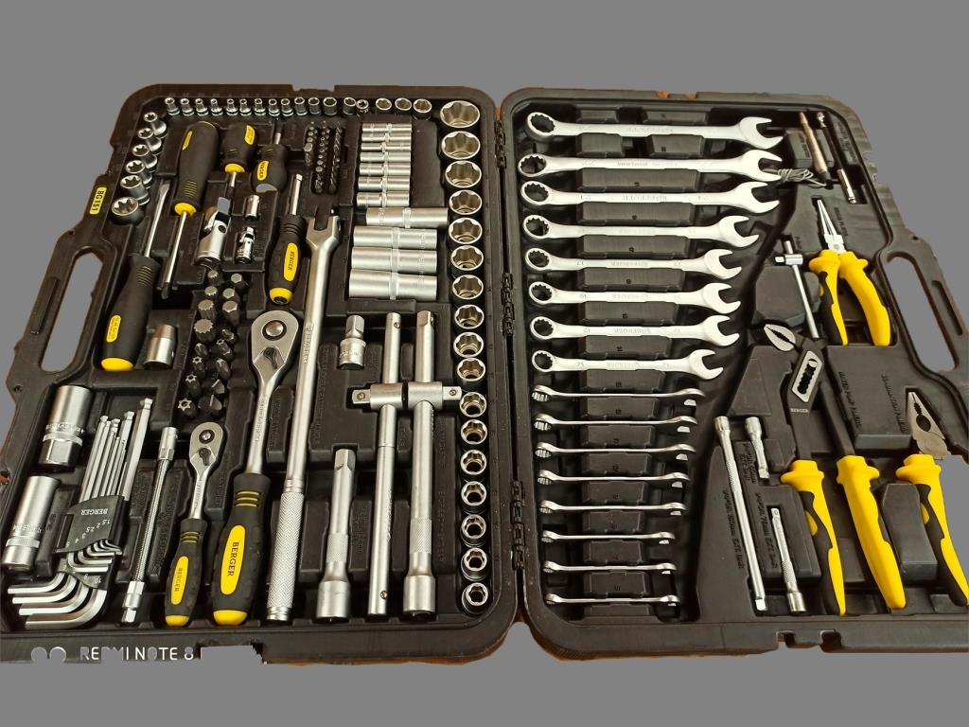
Ленточная шлифмашина
Электроножницы по металлу
Аппарат для раструбной сварки
пластиковых труб
Набор слесарно-монтажный

Slide 13
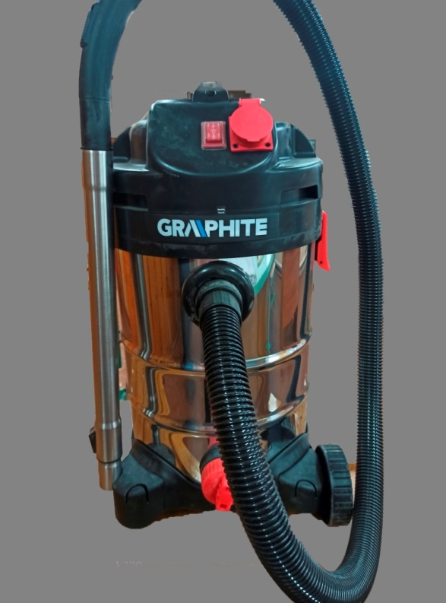
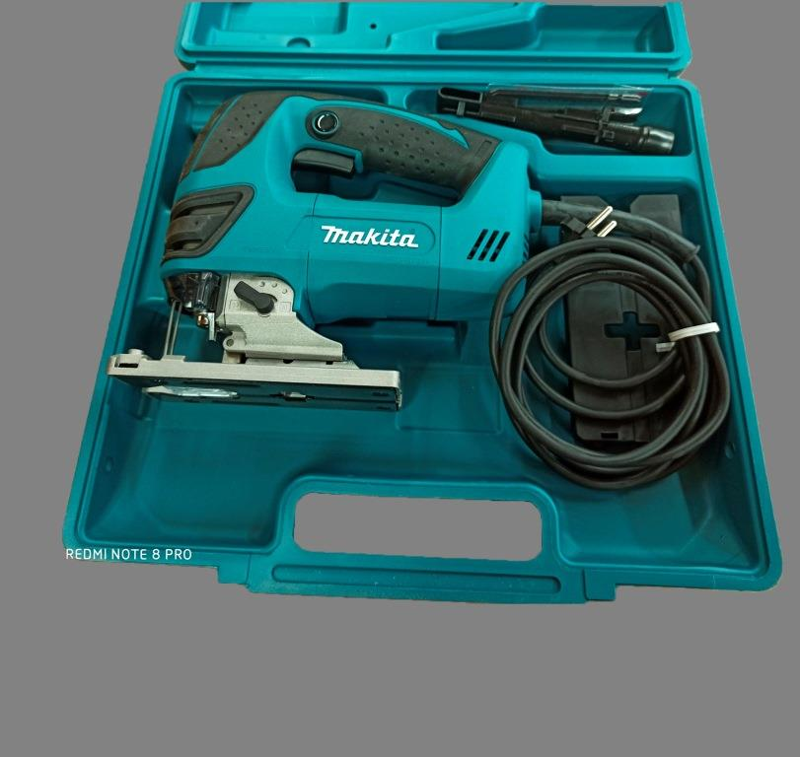
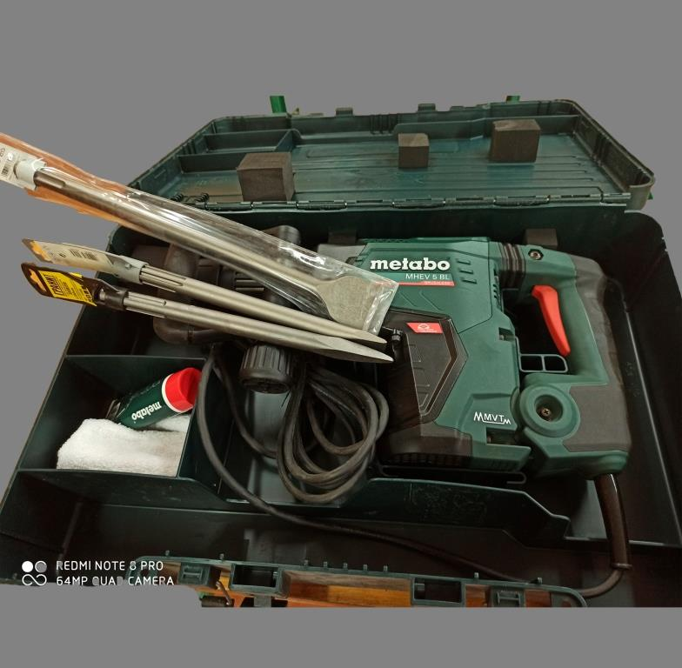
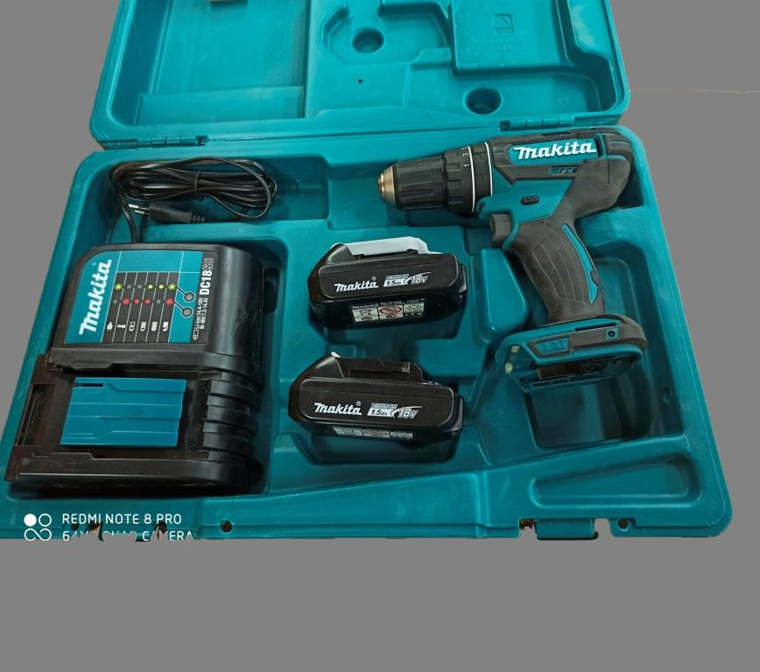
Электролобзик
Строительный пылесос
Дрель-шуруповёрт
Отбойный молоток

Slide 14
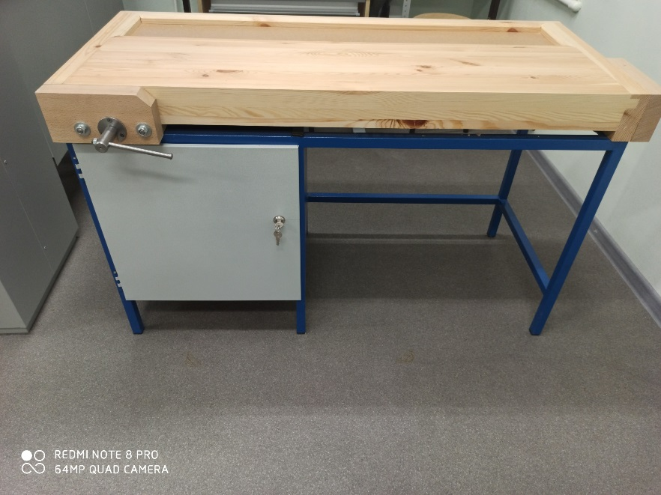
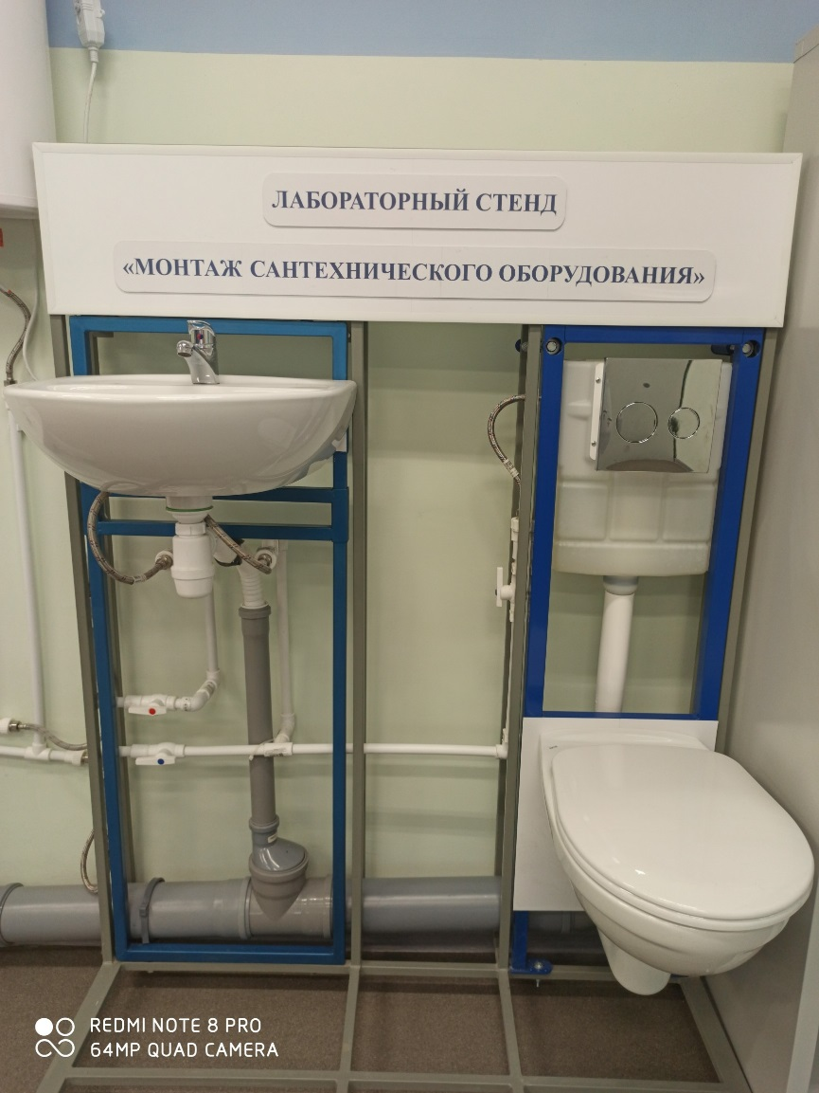
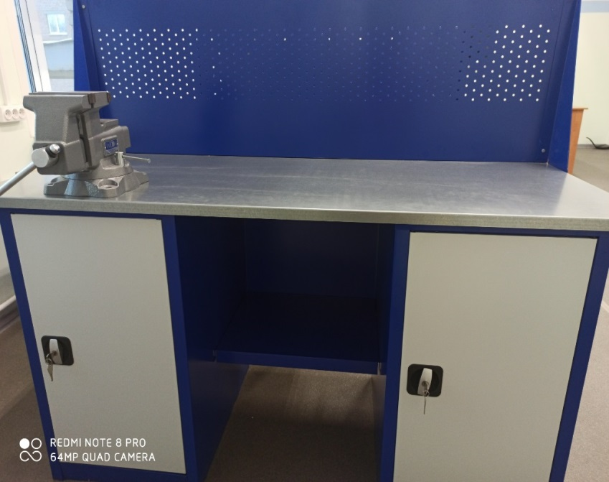
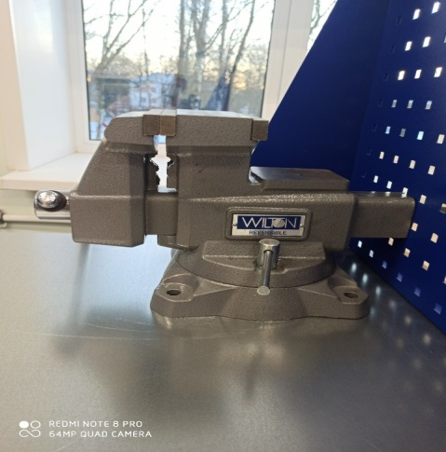
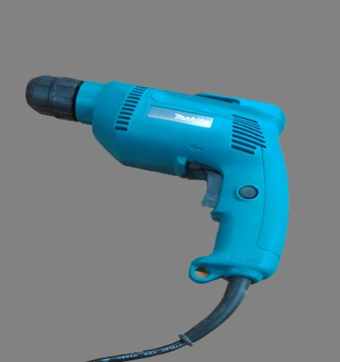
Лабораторный стенд
«Монтаж сантехнического
оборудования»
Верстак столярный
на сварном основании
Верстак слесарный
на сварном основании
Тиски слесарные
Дрель

Slide 15
Выписка из Учебного плана
на 2020-2021 учебный год
Образовательные области | Число учебных часов в неделю.
 | 6 класс | 7 класс | 8 класс | 9 класс
II Трудовая подготовка
Профессионально-трудовое обучение, из них: | 6 | 8 | 9 | 11
по профилю «Столярное дело»; |  |  | 6 | 8
по профилю «Рабочий по комплексному обслуживанию и ремонту зданий» |  |  | 3 | 3

Slide 16
Профили предметной области «Технология»
«Столярное дело» | «Рабочий по комплексному обслуживанию и ремонту зданий»
Программное обеспечение
Адаптированные рабочие программы разработаны на основе Программ специальных (коррекционных) образовательных учреждений YIII вида под редакцией В.В.Воронковой (5-9 классы, сборник 2, «Столярное дело», авторы С.Л. Мирский, Б.А.Журавлёв), допущенной Министерством образования Российской Федерации | Адаптированная рабочая программа разработана на основе: пособия для учителя «Программно-методическое обеспечение для 10-12 классов с углублённой трудовой подготовкой в специальных образовательных учреждениях VIII вида» (под редакцией Щербакова А.М., Платонова Н.М.), характеристики профессии «Рабочий по комплексному обслуживанию и ремонту зданий», содержащейся в Едином тарифно-квалификационном справочнике работ и профессий рабочих (ЕТКС), 2019 г., (раздел «Профессии рабочих, общие для всех отраслей народного хозяйства); а также с использованием материалов образовательных интернет-порталов, педагогических интернет сообществ и опыта коллег

Slide 17
Профили предметной области «Технология»
«Столярное дело» | «Рабочий по комплексн. обслуживанию здания»
Учебно-методическое обеспечение
Учебники выпущены в 2018 году Перелетов А.М., Лебедев П.М., Сековец Л.С. Столярное дело. Учебник для старших классов (для обучающихся с интеллектуальными нарушениями). - М.: ВЛАДОС. |  | При организации обучения используем этот же учебник, так как некоторые темы повторяются.
Разработаны и выпущены рабочие тетради. Перелетов А.М., Лебедев П.М., Сековец Л.С. Столярное дело. Рабочая тетрадь для старших классов (для обучающихся с интеллектуальными нарушениями). - М.: ВЛАДОС. |  | Рабочие тетради можно использовать частично. Учитель использует учебно-методические материалы для урока через обмен опытом в интернет сообществах, с образовательных учебных сайтов.

Slide 18
«Столярное дело» | «Рабочий по комплексному обслуживанию и ремонту зданий»
Доступность учебного материала
Программный материал доступен обучающимся с 5 класса, усложняется с переходом ребенка в следующий класс, запланировано изготовление изделий от простых к более сложным. | Темы трудны для восприятия умственно отсталыми обучающимися. Тематика данного профиля более понятна и доступна детям не ранее, чем с 8-го класса: - «Основы ремонтно-строительных работ и способы их выполнения»; - «Столярные работы»; - «Работы на деревообрабатывающем станке СТД»; - «Штукатурные, малярные и обойные работы»; - «Металлообработка», - «Основы электротехнических работ»; - «Текущий ремонт и техническое обслуживание систем водоснабжения и канализации здания».
Профили предметной области «Технология»

Slide 19
Фрагменты уроков (видео) по профильному труду
в 9 классе в учебном кабинете
«Рабочий по комплексному ремонту и обслуживанию здания».
Учитель Михеев Николай Анатольевич
Работа на токарном станке по дереву. Изготовление балясины – 1 фрагмент.
Работа токарном станке по дереву. Окончательная обработка балясины – 1 фрагмент.
Работа на ленточной пиле. Криволинейное пиление – 1 фрагмент.
Работа на сверлильном станке. Сверление отверстия – 1 фрагмент.
Выполнение разметки по горизонту – 1 фрагмент.

Slide 20
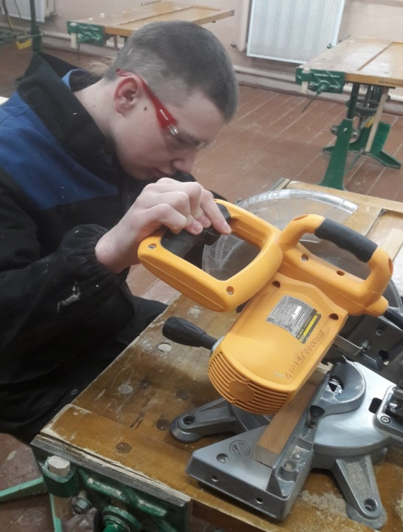
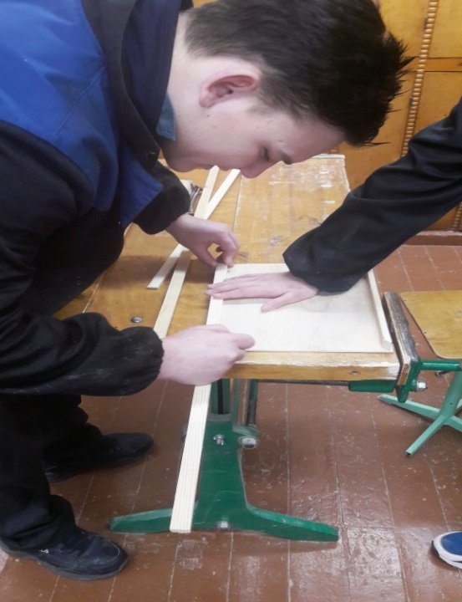
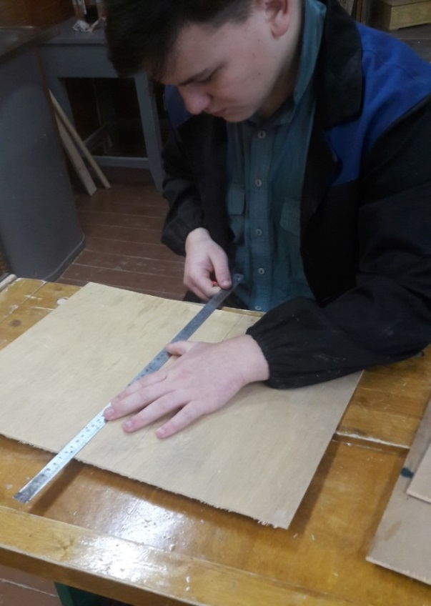
Изготовление кормушки для птиц с использованием ручного и электроиструмента на уроках профильного труда
в 9 классе в учебной мастерской «Столярное дело»,
учитель Михеев Николай Анатольевич

Slide 21
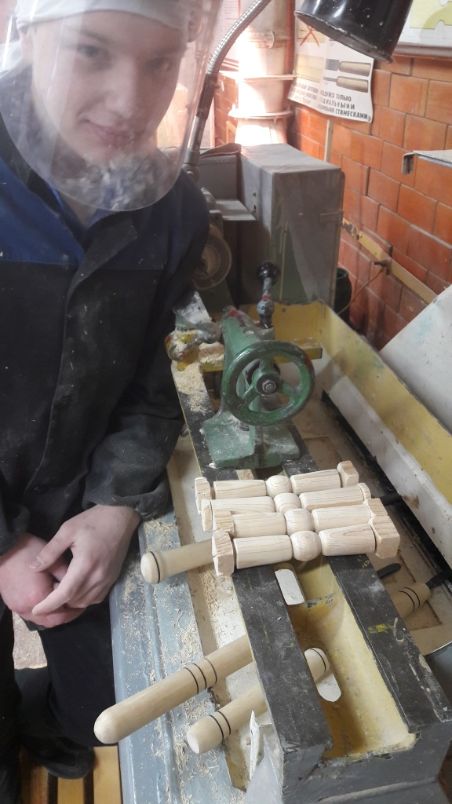
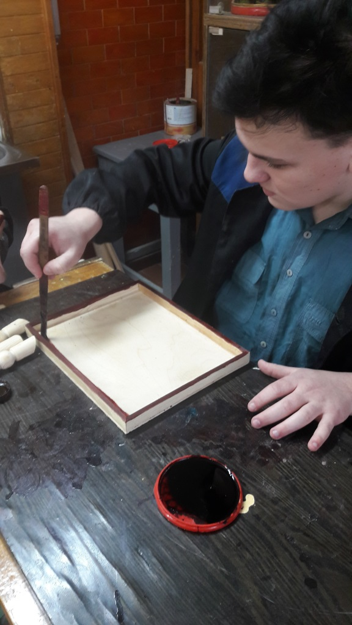
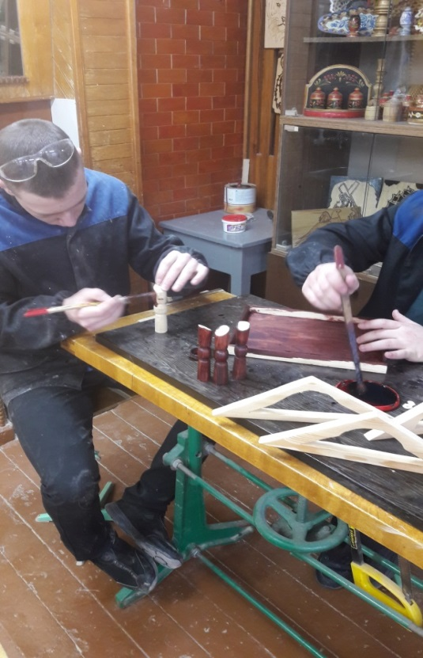
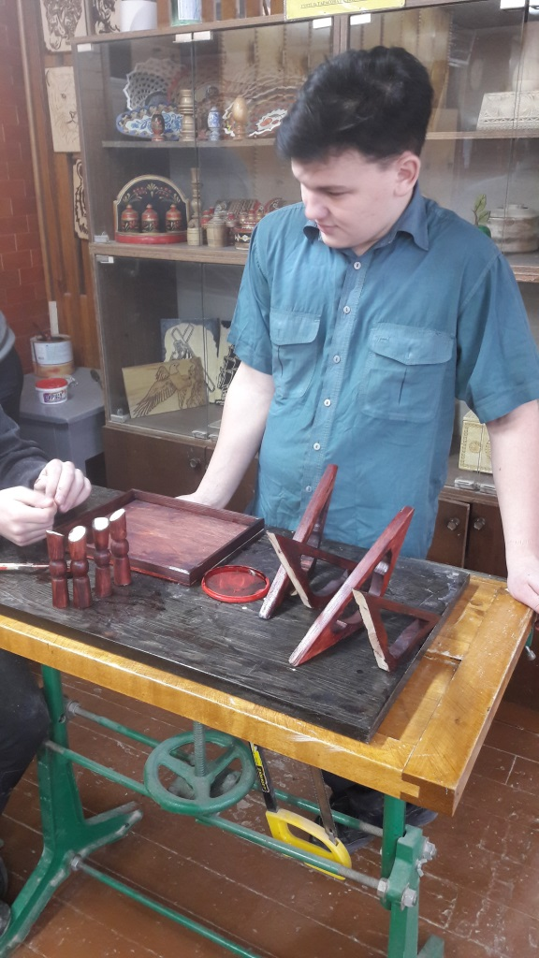

Slide 22
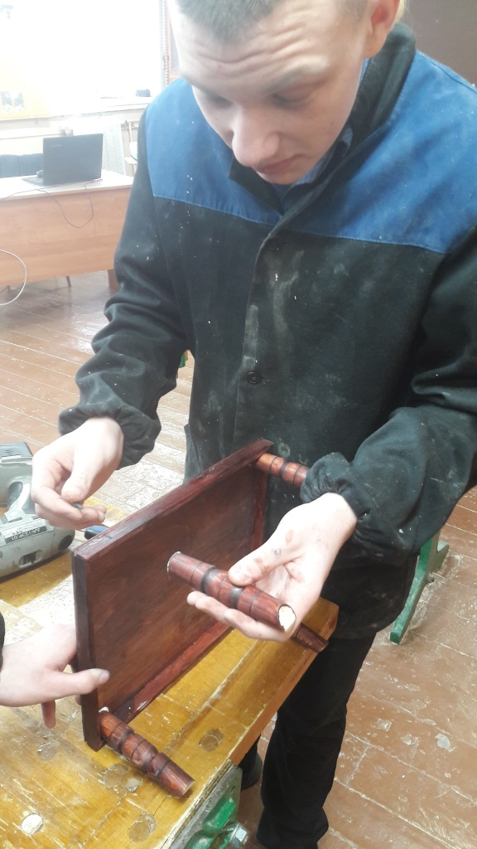
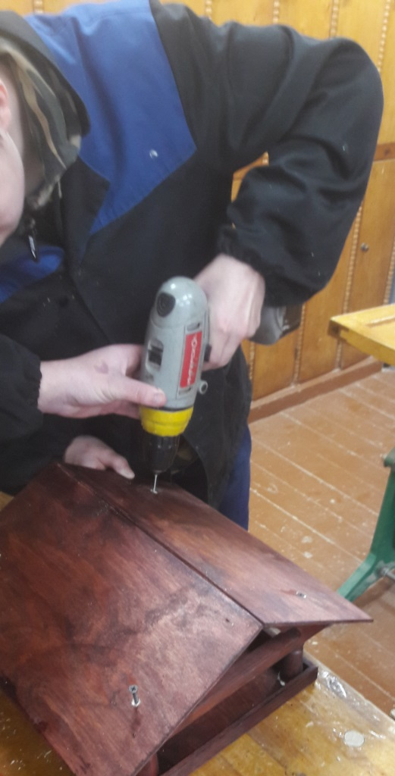
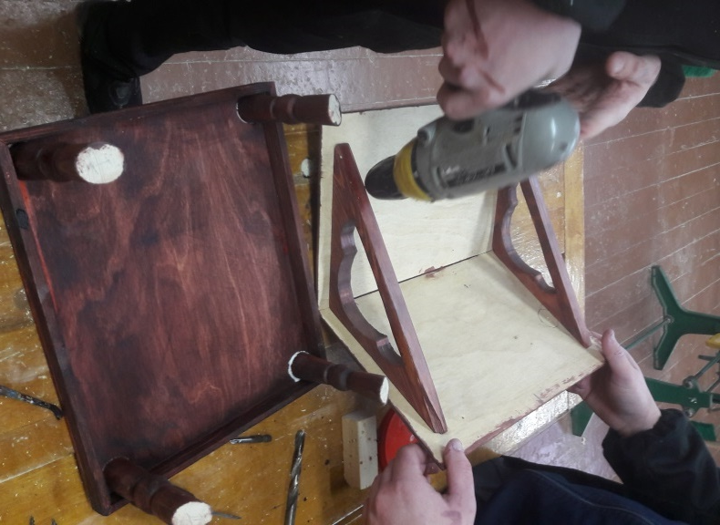

Slide 23
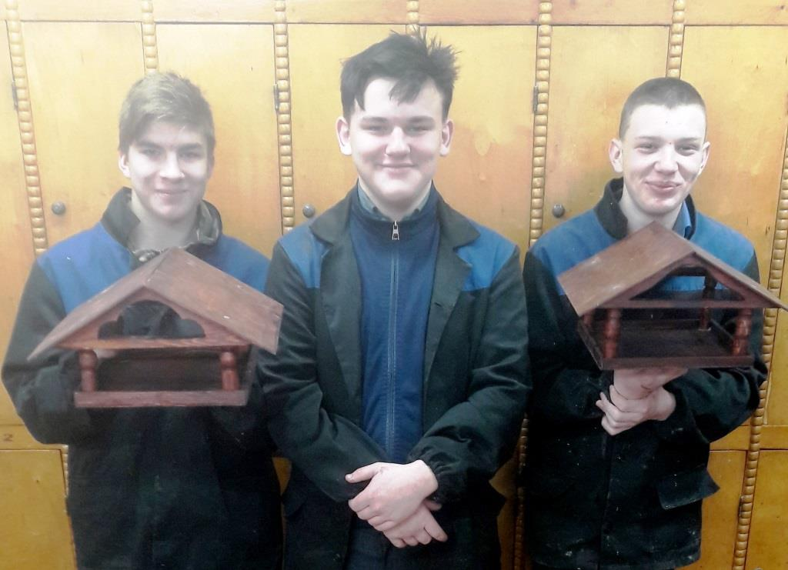
Вот работа и завершена!
Счастливые лица учеников. Дело мастеров боится!

Slide 24
Учебный кабинет «Швейное дело»
Кабинет полностью переоснащен новым оборудованием и средствами обучения в количестве 51 единицы
Закуплены современные электробытовые швейные машинки, производственная швейная машина, вязальная и вышивальная, оверлок, профессиональные системы отпаривания и глажения, манекены. Приобретены ножницы, распарыватели, системы хранения для ниток и игл и т.д.
Кабинет рассчитан на обучение 12 человек.
Предлагаем вниманию просмотр видеоэкскурсии об учебном кабинете «Швейное дело», видеофрагменты уроков, демонстрирующие работу учениц на новом оборудовании.
Комментирует учитель высшей квалификационной категории Никитенко Елена Алексеевна.

Slide 25
Учебный кабинет «Поварское дело»
Закуплено новое современное оборудование, средства обучения в количестве 42 единиц.
Учебный кабинет «Поварское дело» расположен на 1 этаже, в него есть доступ и детям, передвигающимся на кресле-коляске. Кабинет просторный, разбит на зоны. Кабинет многофункционален, можно проводить уроки труда, домоводства, социально- бытовой ориентировки, внеклассные и досуговые мероприятия.
Кабинет рассчитан на обучение 12 человек.
Предлагаем вниманию видеоэкскурсию об учебном кабинете «Поварское дело».
Комментирует учитель высшей квалификационной категории Григорьева Татьяна Михайловна

Slide 26
Обучение по профилю «Поварское дело» также организовано по модулям.
Объединены в 2020-2021 учебном году в модули такие уроки как «Швейное дело» и «Поварское дело».
Выписка из учебного плана на 2020-2021 уч.год.
Образовательные области | Число учебных часов в неделю.
 | 6 класс | 7 класс | 8 класс | 9 класс
II Трудовая подготовка
Профессионально-трудовое обучение, из них: | 6 | 8 | 9 | 11
по профилю «Швейное дело» |  |  | 6 | 8
по профилю «Поварское дело» |  |  | 3 | 3

Slide 27
Профили предметной области «Технология»
«Швейное дело» | «Поварское дело»
Программное обеспечение
Адаптированные рабочие программы разработаны на основе Программ специальных (коррекционных) образовательных учреждений YIII вида под редакцией В.В.Воронковой (5-9 классы, сборник 2, «Швейное дело»), автор Л.С Иноземцева, где разработана вся тематика учебного материала | Адаптированные рабочие программы разработаны на основе частичного использования материалов программы «Рабочий по кухне в детском учреждении», которые тоже находятся в Программно-методическом обеспечении для 10-12 классов с углублённой трудовой подготовкой в специальных образовательных учреждениях VIII вида (редакцией Щербакова А.М., Платонова Н.М.) , на основании квалификационной характеристики профессии «Повар», содержащейся в действующем едином тарифно-квалификационном справочнике работ и рабочих профессий (раздел «Торговля и общественное питание»).

Slide 28
Профили предметной области «Технология»
«Швейное дело» | «Поварское дело»
Учебно-методическое обеспечение
Изданы новые учебники: Картушина Г.Б., Мозговая Г.Г. Технология. Швейное дело 5 класс. Учебник (для обучающихся с интеллектуальными нарушениями). - М.: Просвещение. | нет учебников, педагоги используют методические разработки интернет-сообществ, авторские разработки
Рабочие тетради и методическое пособие для учителя: Еремина А.А. Технология. Швейное дело. 5 - 9 классы. Методические рекомендации. Пособие для учителя общеобразоательных организаций, реализующих адаптированные основные общеобразовательные программы | нет рабочих тетрадей и методических пособий, педагоги используют методические разработки интернет-сообществ, авторские разработки
Доступность учебного материала
«Швейное дело» | «Поварское дело»
Программный материал доступен с 5 класса, в программе расположен от простых изделий к более сложным. | Простейшие темы дублируются на уроках «Основы социальной жизни» (бывший СБО). Технологии приготовления сложных блюд, на наш взгляд, более осознанно воспринимаются обучающимися с умственной отсталостью не ранее, чем с 8 класса.

Slide 29
Фрагменты уроков (видео) по предмету «Социально - бытовая ориентировка», которые проходят в учебном кабинете «Поварское дело» с использованием новой бытовой техники.
Учитель высшей квалификационной категории
Григорьева Татьяна Михайловна.
5 класс - тема «Бутерброды».
8 класс – тема «Приготовление блинов» (использование на уроке интерактивной панели)

Slide 30
Фрагменты уроков (видео) по профилю «Швейное дело» (работа на новом оборудовании).
Учитель высшей квалификационной категории
Никитенко Елена Алексеевна

Slide 31
Учебный кабинет «Растениеводство»
Закуплено новое современное оборудование и средства обучения. Наиболее значимое оборудование: теплица уличная; оборудование для выращивания растений в помещениях для каждого обучающегося (минипарники, гидропонные установки с подсветками, системы с автополивом, ящики с кассетами для рассады); производственные столы для работы с землей; стеллажи с фитолампами для растений; сельскохозяйственный инструмент в ассортименте.
Кабинет рассчитан на обучение 8 детей.
Направление трудового обучения по профилю «Растениеводство» является более доступным и безопасным для детей с инвалидностью, по окончании школы они имеют возможность продолжить образование в колледже городской инфраструктуры города Рыбинска по профессии «Работник зеленого хозяйства», получить навыки сельскохозяйственных работ в огородничестве и цветоводстве.

Slide 32
Предлагаем Вашему вниманию видеоэкскурсию об учебном кабинете «Растениеводство». Видеэкскурсию проводит учитель высшей квалификационной категории Макарова Татьяна Ивановна.

Slide 33
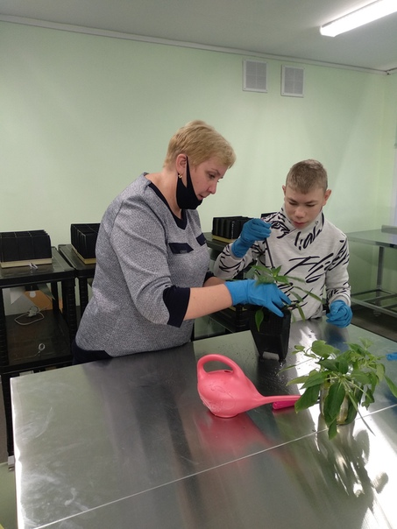
Учитель Макарова Татьяна Ивановна
в 2021 году приняла участие РЕГИОНАЛЬНОМ КОНКУРСЕ МЕТОДИЧЕСКИХ РАЗРАБОТОК УЧИТЕЛЕЙ ТЕХНОЛОГИИ
«МЕТОДИЧЕСКИЕ ГРАНИ МАСТЕРСТВА»
Номинация: «Урок»
Предметная область «Технология»,
учебный предмет «Профильный труд», профиль
для детей с умеренной и тяжёлой умственной отсталостью,
6 класс (первый год обучения).
Макарова Т.И. заняла второе место.

Slide 34
Обучающиеся с умеренной и тяжелой степенью умственной отсталости, дети с инвалидностью как и другие ученики обучаются по модульной системе: профиль «Растениеводство», профиль «Подготовка младшего обслуживающего персонала».
Ребята с большим удовольствием посещают новый учебный кабинет, выполняют трудовые действия и практические работы, предложенные на уроке учителем с использованием современного оборудования.
У них, как и остальных учеников есть своя мастерская.
Для обучающихся с умеренной и тяжёлой умственной отсталостью по вышеперечисленным профилям есть программно - методическое обеспечение, которое необходимо адаптировать для каждого конкретного класса (в зависимости от сложности диагноза детей). Для профиля «Растениеводство» можно адаптировать программу «Цветоводство и декоративное садоводство» (Е.А. Ковалёва). Частично можно использовать учебники: Карман Н.М., Ковалева Е.А., Зак Г.Г. Технология. Цветоводство и декоративное садоводство. 5 и 6 класс. Учебник (для обучающихся с интеллектуальными нарушениями). - М.: Просвещение.

Slide 35
Фрагменты уроков (видео) по технологии профиль «Растениеводство» с обучающимися 6 Б класса (дети с умеренной и тяжелой умственной отсталостью, первый год обучения по данному профилю):
тема «Гидропоника. Посадка лука на зелень»;
тема «Посадка комнатного растения»;
тема «Полив комнатных растений».
Учитель высшей категории
Макарова Татьяна Ивановна

Slide 36
Фрагменты уроков (видео) по технологии профиль «Растениеводство» с обучающимися 8 Б и 9 Б класса (дети с умеренной и тяжелой умственной отсталостью, первый год обучения по данному профилю) по теме «Подготовка почвы, лука на посадку. Выращивание лука на зелень. Уход».
Учитель высшей категории
Михеев Николай Анатольевич

Slide 37
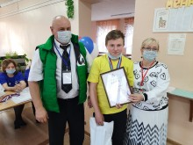
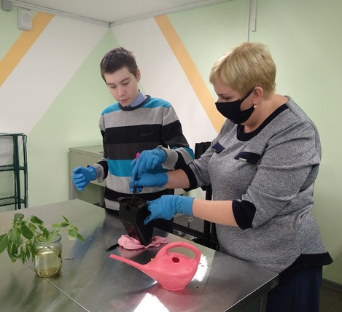
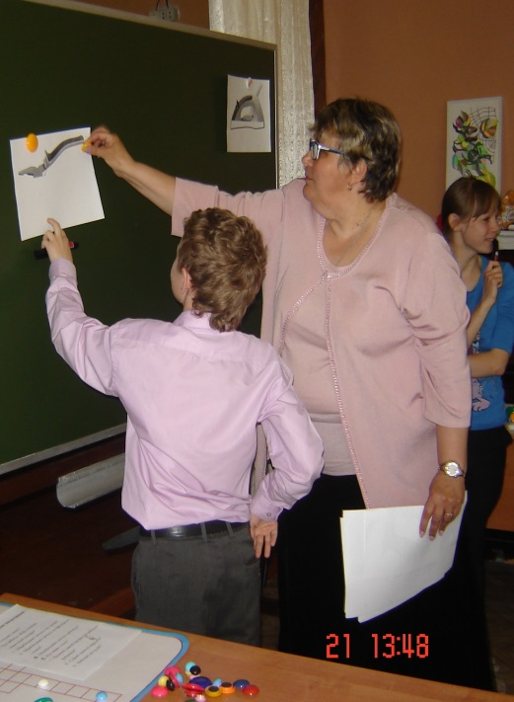
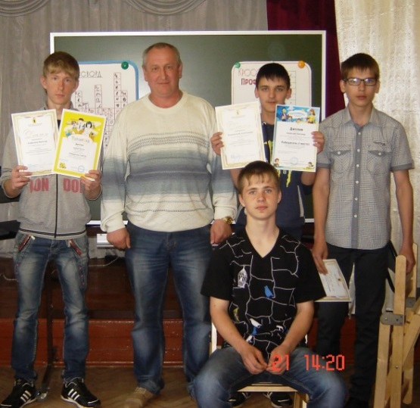
Дальнейшая работа школы, а также других государственных учреждения Ярославской области, реализующих адаптированные общеобразовательные программы для детей с ограниченными возможностями здоровья, и далее будет связана с реализацией федерального проекта «Современная школа» национального проекта «Образование». Впереди – интереснейшая и нелёгкая работа каждого, кто трудится в системе образования, кто воспитывает и обучает детей с особыми образовательными потребностями, кто стоит у школьной доски, кто даёт азы профессии в мастерской, кто управляет и обеспечивает бесперебойную работу учреждений. Желаем всем творческой и результативной, приносящей удовлетворение, работы! Приглашаем к сотрудничеству!

